Slide 1
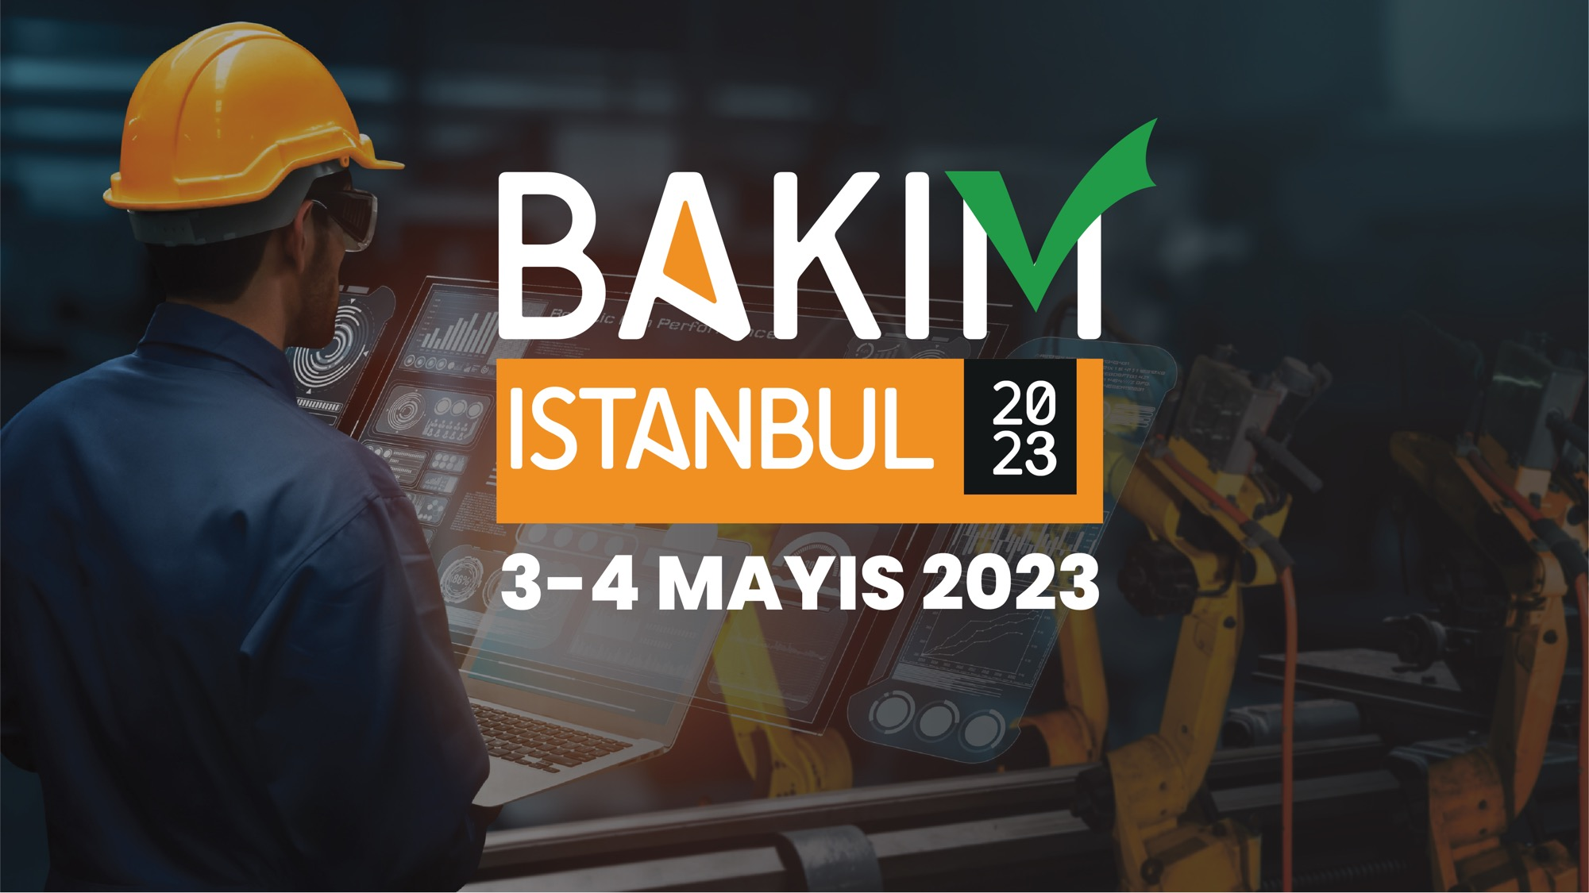

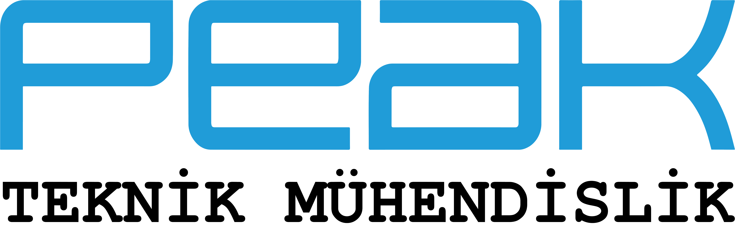


Slide 2


GÜVENİLİRLİK YOLCULUĞUNDA MAKİNE KURULUMUN ÖNEMİ
Notes:
Endüstride tecrübe edilmiş doğrular ve yanlışları bir araya toplayarak ve standartlar ışığında değerlendirerek zamana ayak uydurmalıyız. Değişimi anlamalı ve anlatmalıyız, bu bağlamda öncülük etmeliyiz.
Hizalama sistemlerine ilk başlangıçta elimizde yalnızca komparatör saatleri vardı! Buna alışan insanlar lazerli hizalama sistemlerine karşı direndiler. Değişime ayak uydurmayı sevmeyen bir toplumuz, alışkanlıklarımız var! Bu kültüre karşı da savaşmak zorundayız, değişime ve gelişime açık olmayan insanları değiştirmek için çabalamalıyız.
Bazen sahada hala eski sistemleriyle çalışmak isteyen, sizin tecrübenize veya kullandığınız teknolojiye karşı gelen kişiler olacaktır. Vazgeçip onların isteğine göre hareket ederseniz, makine bozulunca yine sizi arayacaklardır!

Slide 3

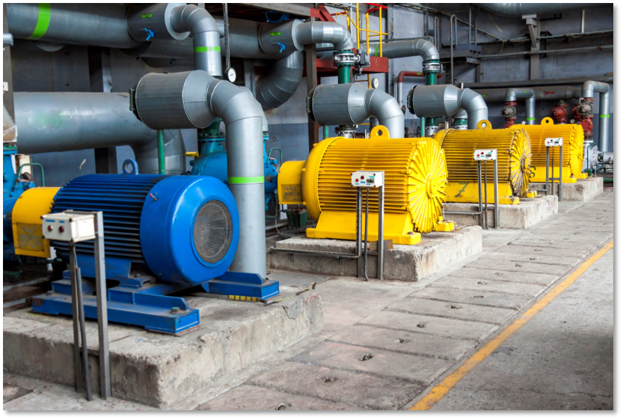
Güvenilir Makine Ne Demektir?
Bir makinenin, tasarım performansına ve kullanım ömrüne erişerek, arıza vermeden, istikrarlı bir şekilde çalışmasıdır.
Notes:
Dizayn edildiği amaçta istikrarlı çalışma!
Bu sayede makinenin, prosesin, işçiliğin, son ürünün güvenilirliği sağlanır!

Slide 4
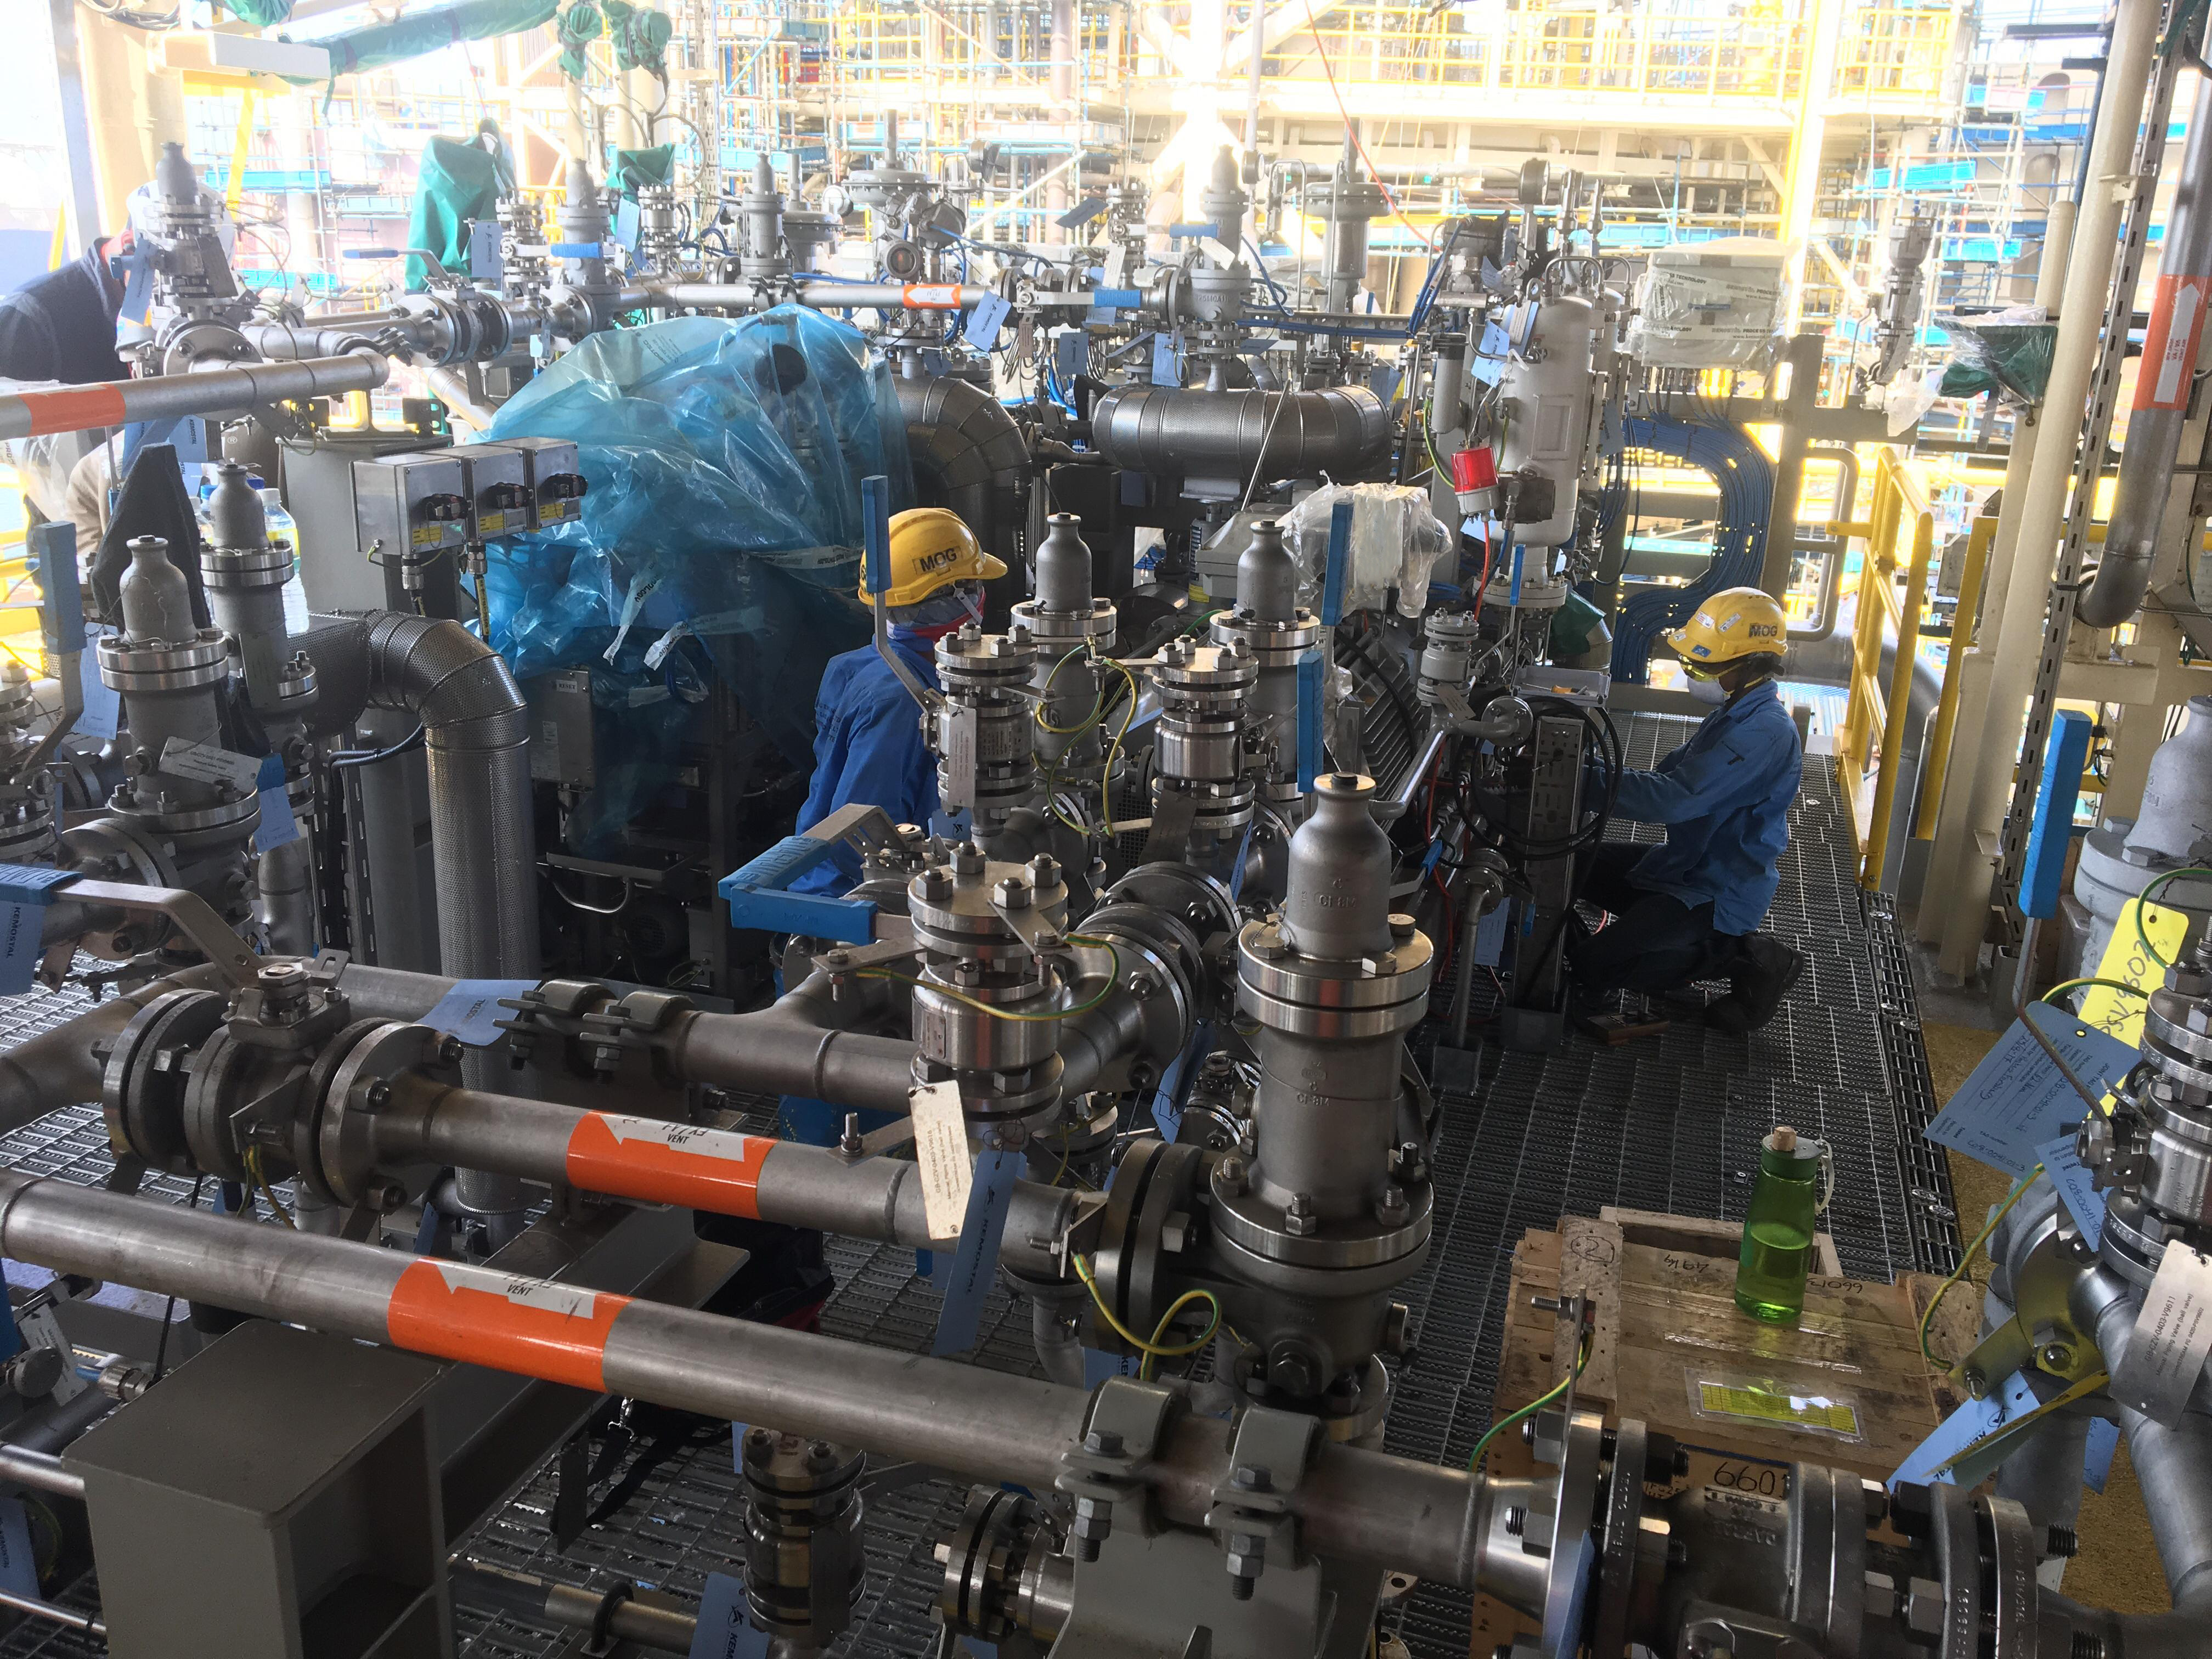
Güvenilir Makine Kurulumu Neden Önemli?
Kurulum, makine performansına doğrudan etki etmektedir.
Çalışma koşullarını, performansını ve makinenin ömrünü belirleyecektir.
Notes:
YANLIŞ ALGI!!! Yeni bakım yapılmış, yeni satın alınmış ekipman her zaman sorunsuz çalışmaz!
Herhangi bir global geçerliliği olan, sertifikalı makine kurulum eğitimi duydunuz mu hiç?
Condition monitoring yalnızca veriyi toplar! Makine çalıştıktan sonra ihtiyacınız olan veriyi kaydeder ve sizi yönlendirir. Ama makine kurulumunda yaptığınız hataları tolere etmez, herhangi bir aksiyon üretmez!

Slide 5
Yatırım Süreci
1
Yönetim
2
Mühendislik
3
Tasarım
4
Satın Alma
5
Kurulum/Montaj
6
Devreye Alma
7
Bakım
Notes:
Yatırımcı, yatırım fırsatını görür ve üretim kapasitesini arttırmaya karar verir.
Mühendislik birimi, bu yatırımın hangi makinelerle ne şekilde yapılacağını belirler.
Tasarım, bu makineleri P&ID üzerine oturtur, gerekli tasarımları yapar.
Satın alma, belirlenen ekipmanların temin edilmesinde rol oynar.
Kurulum, kısmında artık farklı ülkelerden farklı firmalar devreye girer. Alt yükleniciler gelir, elektrisyenler, mühendisler, mekanikçiler...
Test ve devreye alma; farklı bir sürü alt yükleniciler,
makine üreticileri, süpervisorler…
Son olarak da artık firmanızın bakımcıları.
İletişim Kopukluğu!?
Dizayn işi kağıt üzerinde bitmeyebilir!?
Bu zincirde kopmalar yaşanmamalıdır. İş takibi önemlidir!

Slide 6
Yatırım Süreci Detayları
5
Kurulum/Montaj
Bu aşamada düzlemsellik, seviye, topal ayak ölçümleri, hassas şaft hizalama, yatak (bore) hizalama, boru hat gerilimi, rulman boşluklarının kontrolleri yapılmalıdır.
6
Devreye Alma
Kurulum raporları kontrol edilmeli, dinamik ölçümler alınmalı ve SAT testi (saha onay testi) yapılmalıdır.
7
Bakım
Makinenin sağlıklı ve uzun süreli çalışabilmesi için, düzenli olarak bakım, kontrol ve testlerinin yapılması gerekmektedir.
Notes:
5: Kurulum ekipleri, Düzlük raporu, Düzey raporu, Yumuşak Ayak raporu, Hizalama raporu, Boru gerilim raporu, dijital bir şekilde raporlanmalı.
6: Devreye alma ekipleri, saha kabul testleri ve Dinamik ölçüm raporu ekleyecektir.
7: Bakım ekipleri, durum izleme ve bakım prosedürlerini takip eder, raporlar. Condition monitoring burada başlar.
Yatırımı yapan adamın yerine kendinizi koyun! Bu yatırıma karar verdiniz ve bunu düzgün bir şekilde yapması için birilerini işe aldınız. Ve bu adamlar hatalı uygulamalar nedeniyle size düzgün çalışmayan bir sistem verdiler. Kim bu yatırımı yapan kişinin yerinde olmak ister ki???

Slide 7
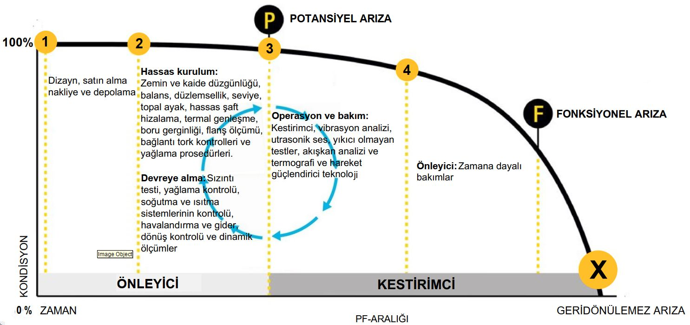
Potansiyel Arıza Eğrisi
Notes:
Herkesin bir P-F eğrisi var. Meslektaşımız Roman Megela’da bu konuyu ‘Güvenilir Makine Kurulumu’ temelinde ele alarak kendi eğrisini oluşturmuş.
Y ekseninde gördüğünüz kısım makine kondüsyonunu temsil eder. Makinenin arızaya karşı direnci gibi düşünebilirsiniz. Başlangıçta %100, çünkü makine henüz operasyonda değil. Bu 1. fazı temsil eder. 2, 3, 4, 5 şeklinde ilerleyecek.
X ekseninde ise zaman dilimini görebilirsiniz. 1 ve 2 fazları proaktif, 3, 4 ve 5 fazları ise kestirimci olarak adlandırılabilir. Dizayn, satın alma, taşıma, depolama vb. kavramları da bu eksende değerlendireceğiz.
1. Fazda makine arızaya karşı %100 dirençli çünkü henüz tasarım ve satın alma aşamasında. Henüz makine çalışmıyor.
2. fazda ise artık hassas kurulum aşamaları başlıyor. Bu aşamada çok fazla detay var ve hepsiyle ilgili prosedürler mevcut. Bu işin ne şekilde yapılmasının uygun olduğunu gösteren prosedürler. Kaldırma/taşıma, zemin hazırlama, dengeleme, seviye ayarları, düzlemsellik ayarları, şaft hizalama, boru gerilimi…. Şeklinde ilerliyor.
Sonrasında ise ‘devreye alma’ geliyor. Bu aşamada bir takım testlerin yapılması gerekiyor. Dönel kısım kontrolleri, emiş ve basma hattı bağlantıları, elektriksel kontroller, dönme yönü, dinamik ölçümler gibi kontrolleri yapıyoruz.
3. Fazda artık ekipman çalışmaya başlıyor! En önemli kısım! Şimdi makine kuruldu, devreye alma testleri gerçekleştirildi, düğmeye basıp gerçek şartlar altında çalışma kısmına geldik. İşte bu kısımda potansiyel bir arızanın oluşma ihtimali başlıyor. Artık makine devrede, tasarlandığı amaca hizmet etmek üzere çalışıyor. Bu aşamada bir çok yeni teknolojiyi kullanarak arızaları tespit edebilmek mümkün. Titreşim analizi, ultrasonik ölçümler, görüntü işleme teknolojisi vb.
---------
1. Kısımı detaylandıralım;
- Kötü tasarım makinenin çalışmasını etkiler mi? Kesinlikle evet! Hatalı dizayn ve yetersiz tahminleme gerçek koşullarla buluştuğunda ciddi sorunların meydana geldiğini görebilirsiniz.
- Satın alma departmanı bu süreci etkileyebilir mi? Kesinlikle evet! Aynı işi yaptığını düşündüğü daha ucuz bir ekipmanı tercih eden, firma bütçesini korumaya çalışan! bir satın almacı bu süreci olumsuz etkileyebilir!
- Taşıma süreci olumsuz etkileyebilir mi? Kesinlikle evet! Taşırken düşürmek, herhangi bir yere çarpma ve kimse görmeden devam etmek…
- Depolama ve koruma bu süreci etkileyebilir! Doğru şekilde, doğru yerde depolanmayan ekipman ve bileşenler henüz hiç çalışmadan arızalanabilir. Rulmanlar sürekli aynı şekilde depolanırsa bozulabilir, yüksek nemli ortamda düzgün korunmayan ekipman hiç çalışmadan paslanabilir. Yeni alınmış bir ekipman daha hiç çalıştırılmadan arızaya karşı potansiyel direncini %100’den düşürmeye başlar! Bu çok ciddi bir durum! (8 hafta gemi yolculuğu ile USA’den Australia’ya giden CAT kazıcının taşıyıcı rulmanı, tamamen paslanmıştı hikayesi. İşin gecikme süresi, kaybolan para, kaybolan iş gücü…)
--------
2. Kısımı detaylandıralım;
- Kaldırma operasyonlarının önemi! Basit ama prosedürleri uygulamadan yapıldığında ciddi hasarlar verebilir. (Almanya’da 6 tonluk çift yataklı bir elektrik motorunun şaftlardan kaldırıldığını gördüm hikayesi, şaft muz gibi büküldü! Motor havada yaylanıyordu, geldiği gibi geri gitti ve ciddi maliyetlere neden oldu)
Bu ve diğer tüm aşamalar, hizalama, seviye, kaide düzlemselliği, balans vb. yerinde yapılmalıdır! Makinenin atölyede ne kadar hassas hizalandığının bir önemi yoktur. Hatalı borulama bu hizalamayı mutlaka bozulacaktır. Atölyede alınan balansın montaj sonrasında garantisi yoktur, yerinde ve gerçek şartlar yapılmalıdır!
İşte tüm kontroller sonrasında makine devreye alındığında en önemli kısım gelir; Dinamik Ölçümler! Dinamik ölçüm, makine hizalandıktan sonra çalıştığında hala hizada kalıp kalmadığını size gösterebilir! Her şeyi doğru yaptıysanız, hala doğru çalıştığını size gösterebilecek bir teknoloji.
2. ve 3. fazlar arasında gördüğümüz mavi oklar, maalesef bugün tüm dünya endüstrisinin gerçekte bulunduğu nokta. Makine çalıştıktan sonra yaptığımız tespitler; artan sıcaklık, titreşim değerleri vb. bir sorun olduğunu gösterir. Maalesef bu aşamada doğru prosedürleri izlediğinizden emin olmak zorunda kalırsınız!

Slide 8
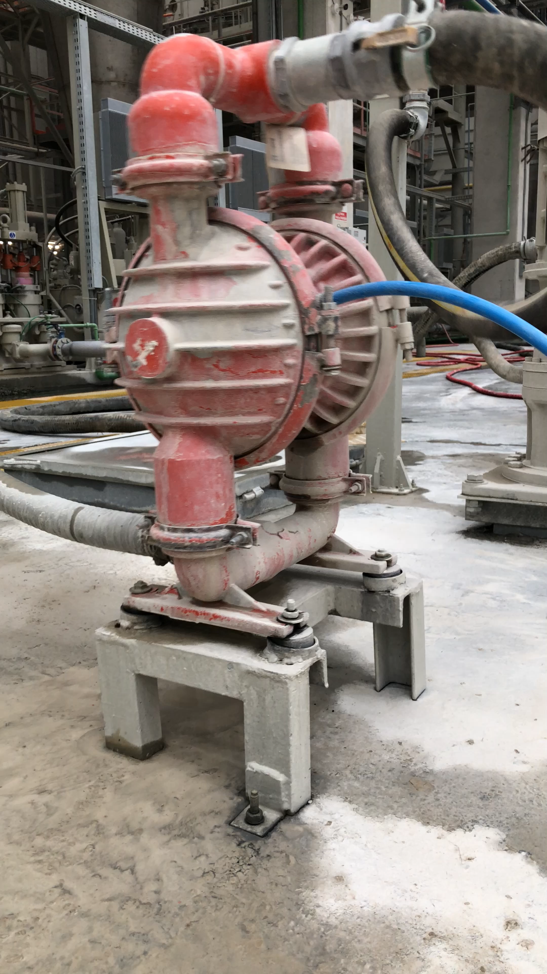
Başlangıç Noktası: Kaide
Tasarım yapılırken; makinelerin boyutu ve ağırlığı, operasyonlardan kaynaklanan şoklar ve titreşimler dikkate alınmalıdır.
Rezonans problemlerinin önlenmesi için; doğal frekans bölgeleri hassas hesaplanmalıdır.
Kaidenin konumu (hava koşulları, özel kaide gereksinimleri, esneme katsayıları, vb.) göz önünde bulundurulmalıdır.
Notes:
Kaide bir şeyi üzerine inşa ettiğin temeldir. Her şeyin başladığı noktadır.
Kendi evinizin temeli nasıl olsun isterdiniz? Zemini hakkında bir düşünün? Özellikle de son zamanlarda yaşanan onca şeyden sonra…
Kaide tasarımları için bir çok standart ve kural mevcut. Endüstriyel ekipmanda 3 kat, dişli kompresörde 5 kat ağır kaide tasarlanmalıdır!
Operasyondan gelen tüm dinamik yüklerin, şokların, kuvvetlerin, doğal frekansların! ve ağırlığın kaideye aktarılarak sönümlenmesi gerekir, kaide bu nedenle vardır. Kaide nerede olacak; açık alan mı, kimyasal ortam mı, nemli ortam mı?

Slide 9
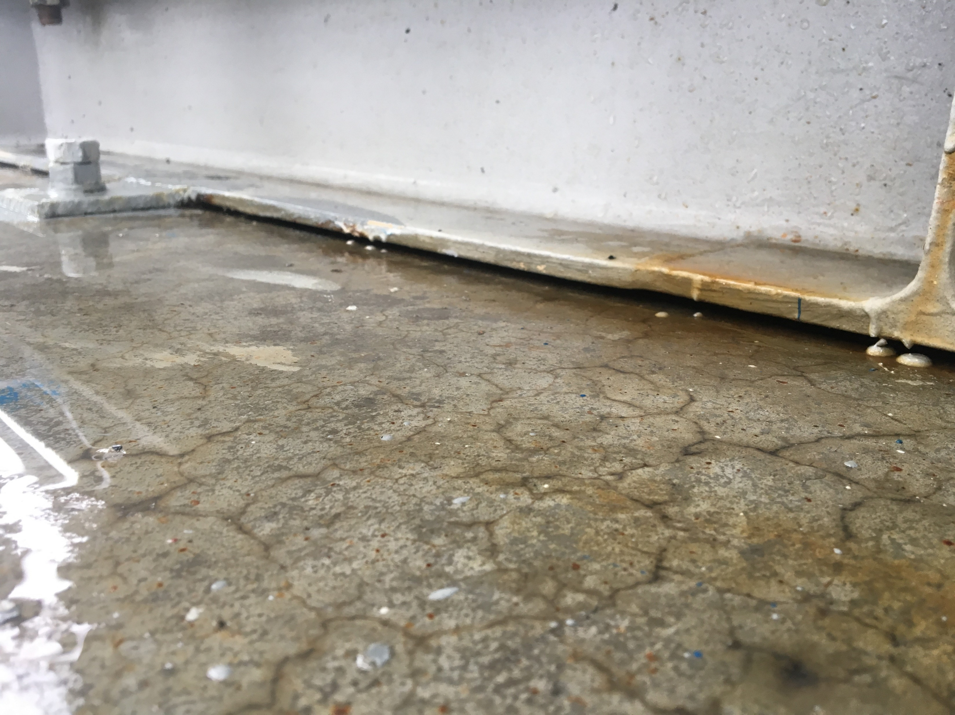
Tak Çalıştır Kaideler
Metal kaidenin gerçek şartlarda hangi zemin üzerinde çalışacağı önemlidir.
Bu bağlantının temas yüzeyleri, toleranslar içinde olmalıdır.
Notes:
Bir de bu kaideler var. Tak çalıştır kaideler! Kesinlikle doğru bir yaklaşım değil!

Slide 10
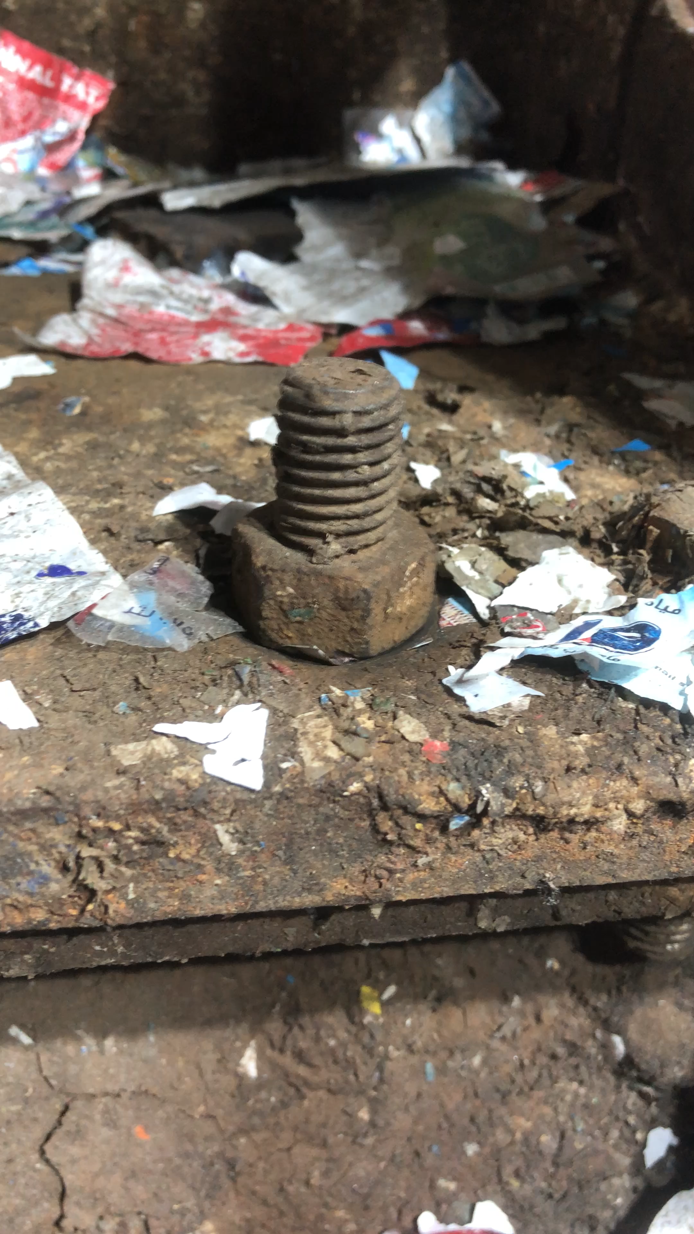
Kaide Bakımları
Periyodik Temizlik
Periyodik Görsel İnceleme
Titreşim Analizi
Bağlantı Tork Kontrolü
Kaynak Bağlantı Kalite Testi
Notes:
Kaidelerin bakımları olmalıdır.
Temizlik: Önemlidir çünkü görsel analiz yapılmalıdır. Nem, kimyasal, yağ teması gibi durumlar kaidenin zamanla aşınmasına neden olabilir.
Görsel Analizler: Kaideler statik değildir, dinamiktir! Zamanla değişir, üzerine etkiyen kuvvetlerden etkilenir ve zamanla değişirler.
Titreşim Analizi: Zamanla hasar gören kaidelerde doğal frekans aralığının değişmesi ve rezonans problemlerinin meydana gelmesi doğaldır.
Bağlantı Kontrolleri: Cıvatalar titreşimlerin etkisi ile gevşeyebilir.
Kaynak Kalite: Yüksek titreşimler, metal burkulma/yorulmaları sonucunda, kaidenin kaynaklarında çatlamalar meydana gelebilir.
!!vibrasyon takozları, hidrolik damperler vb. Plastik kökenli!

Slide 11
KURULUMUN TEMEL TAŞLARI
Notes:
Endüstride tecrübe edilmiş doğrular ve yanlışları bir araya toplayarak ve standartlar ışığında değerlendirerek zamana ayak uydurmalıyız. Değişimi anlamalı ve anlatmalıyız, bu bağlamda öncülük etmeliyiz.
Hizalama sistemlerine ilk başlangıçta elimizde yalnızca komparatör saatleri vardı! Buna alışan insanlar lazerli hizalama sistemlerine karşı direndiler. Değişime ayak uydurmayı sevmeyen bir toplumuz, alışkanlıklarımız var! Bu kültüre karşı da savaşmak zorundayız, değişime ve gelişime açık olmayan insanları değiştirmek için çabalamalıyız.
Bazen sahada hala eski sistemleriyle çalışmak isteyen, sizin tecrübenize veya kullandığınız teknolojiye karşı gelen kişiler olacaktır. Vazgeçip onların isteğine göre hareket ederseniz, makine bozulunca yine sizi arayacaklardır!

Slide 12
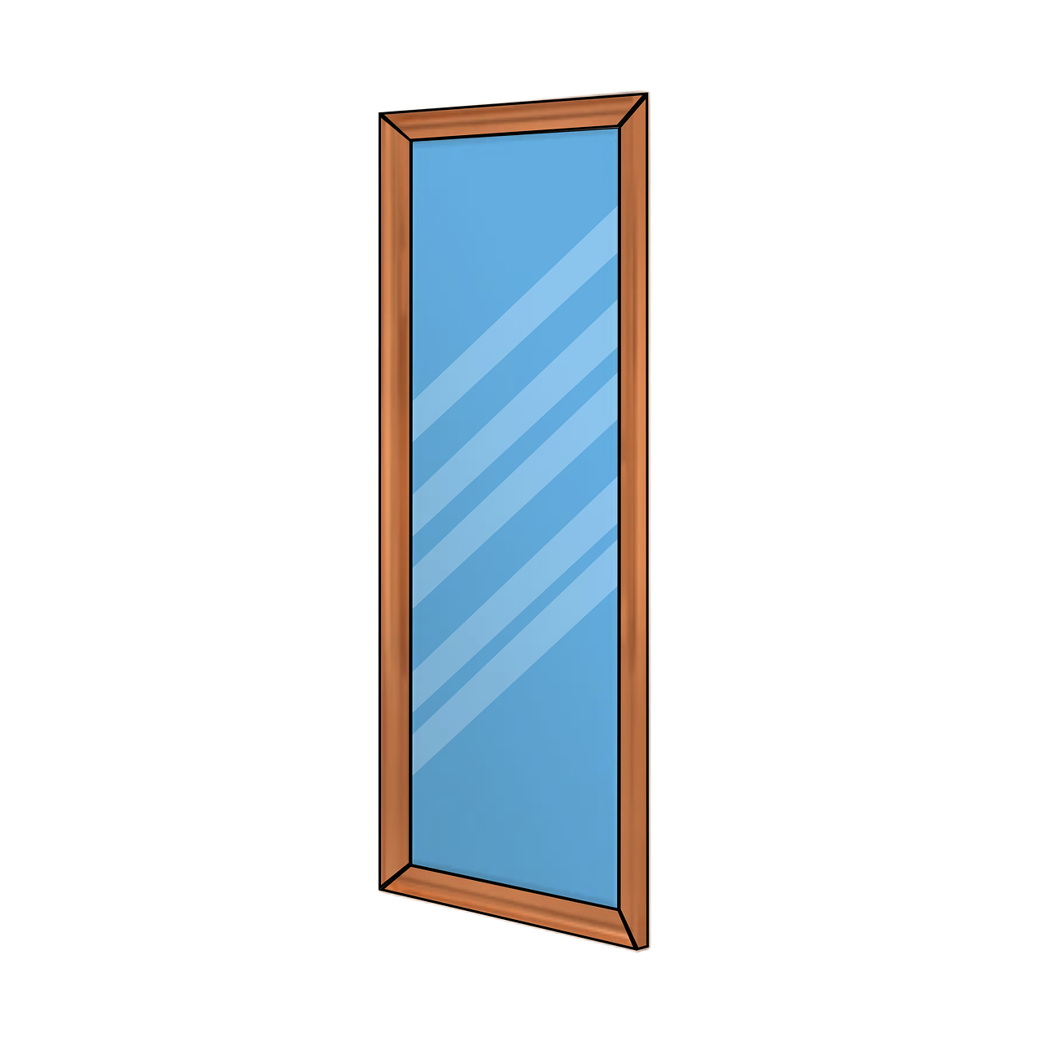
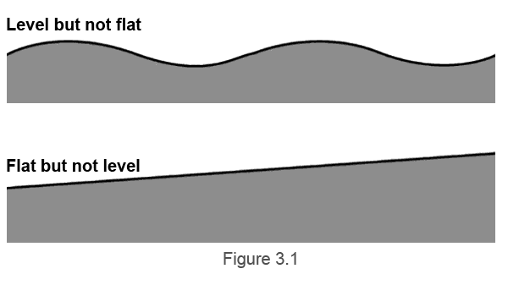
Düzlemsellik ve Seviye Kavramları
Seviye ✓
Düzlemsellik ×
Seviye ×
Düzlemsellik ✓
Notes:
Düzlemsellik veya düzlük, seviye ile aynı anlama gelmez.

Slide 13
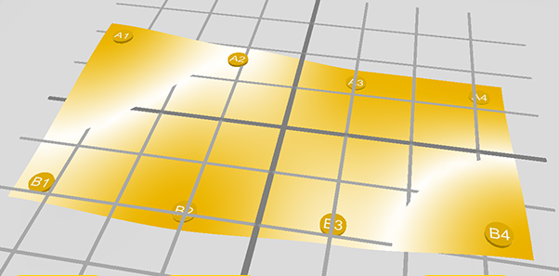
Neden Kaide Düzlemselliğine İhtiyaç Duyarız?
Çoğu makine düz bir yüzeyde çalışmak üzere tasarlanmıştır. Makine kaidesi düz olmadığında, makine geometrisi bozulur.
Üretim esnasında yüzey, hassas işlenmiş fakat zamanla burkulmuş veya çökmüş olabilir.
Korozyon veya aşınma (salınım/titreşim hasarı), ekipmanın ayağına veya kaide baskı yüzeyine zarar verebilir.
Notes:
Bilgisayarın köşesine kalem koy ve dört köşeden zemine vidala!
Rulman boşluk toleransı, yağ filmi!
«Free Rotating Machine» Sonrasında doğru zamanda doğru miktarda yağlama ve düzenli yağ değişimi!

Slide 14
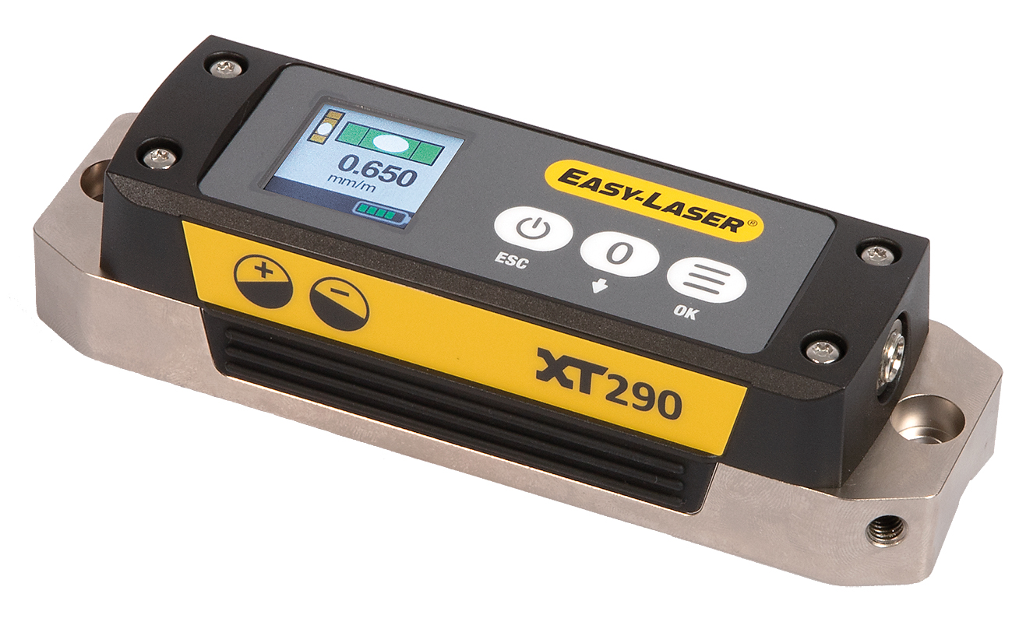
Seviye Neden Önemlidir?
Çoğu makine, düz bir yüzey ve seviyede çalışacak şekilde tasarlanmıştır.
Seviye, yağlamayı doğrudan etkilemektedir!
Kaidenin seviyede olmaması; rulmanlara gelen yüklerin kuvvetini değiştirir ve rulman çalışma ömrünü olumsuz yönde etkiler.
Notes:
Temel sorun yağlama!
Sprey yağlama, zorlanmış yağlama! Her şey tasarımla alakalı!!!
Dişli kutuları hassas ekipmanlar. Viskozite ve dişlilerin itilmesi.

Slide 15
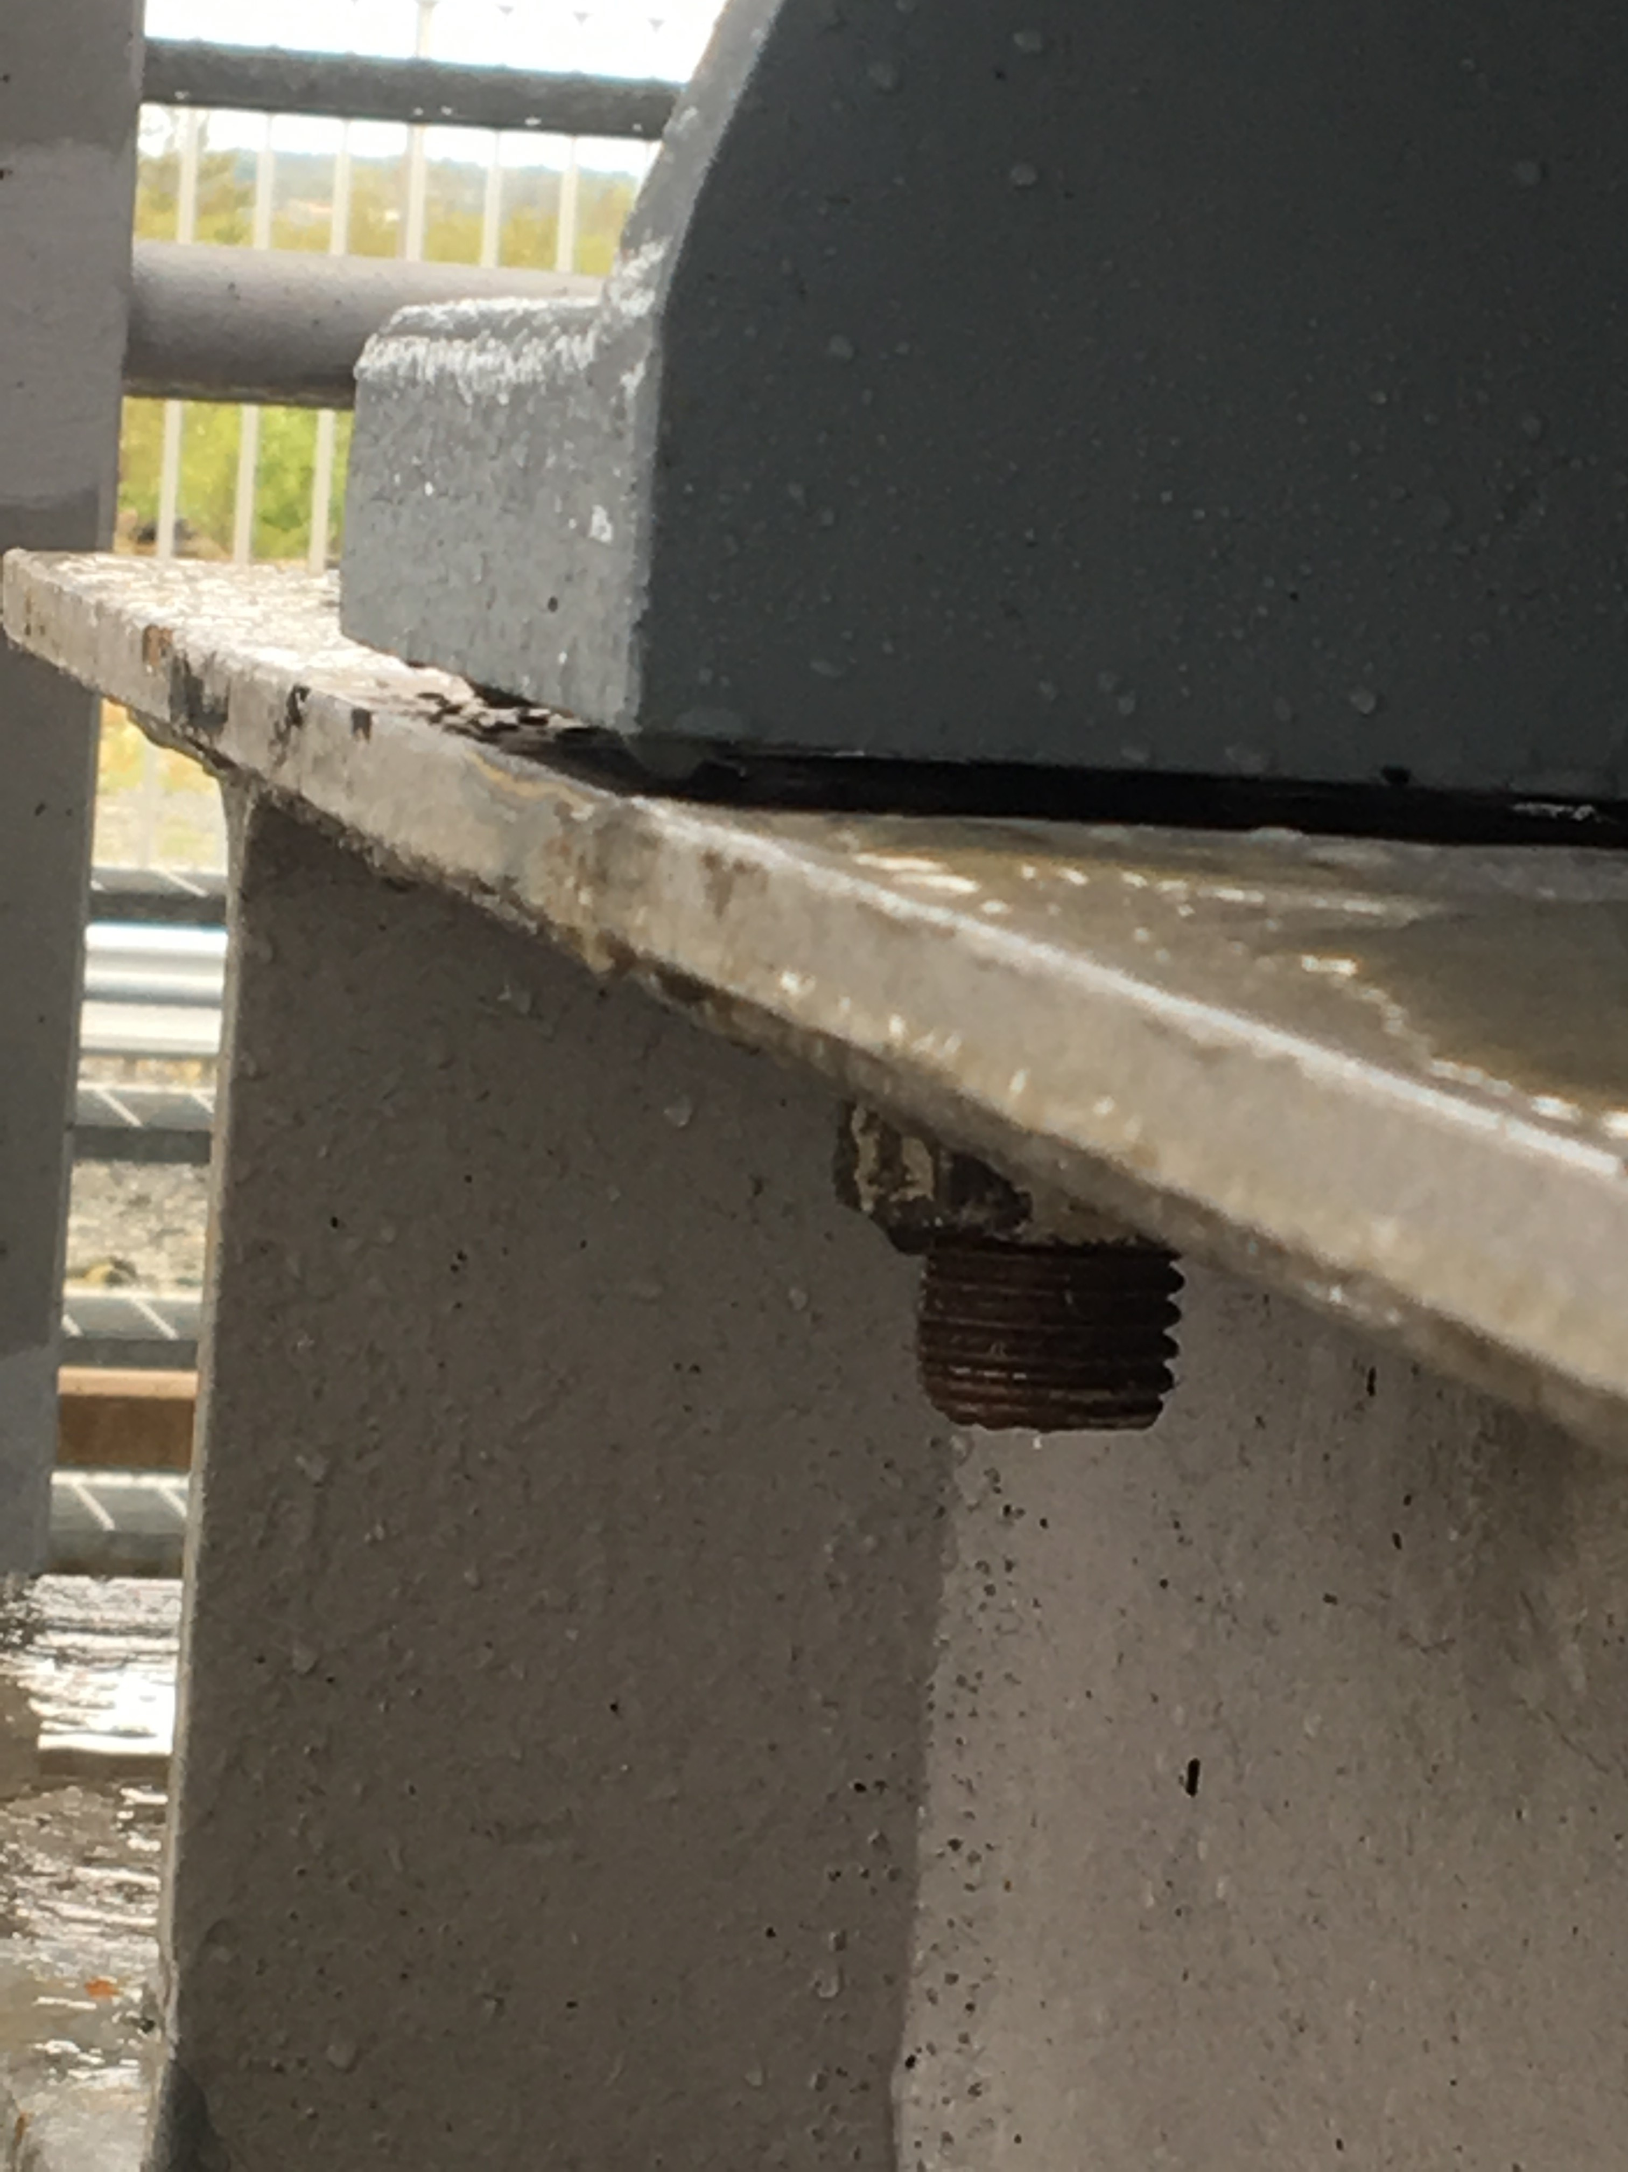
Topal-Ayak Nedir?
Dönel ekipmanlar, çoğunlukla düz bir zemin üzerine kurulur.
Makine ayağı ve kaide yüzeyi, tam temas halinde olmalıdır.
Notes:
Bir ayağı kısa olan masa sallanır!

Slide 16
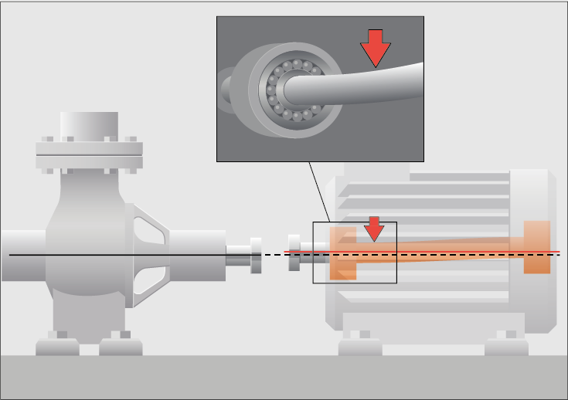

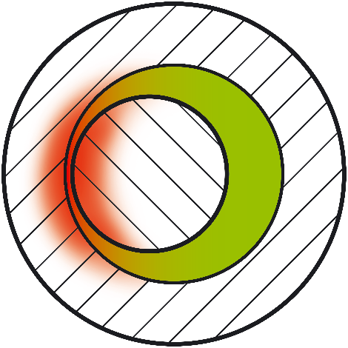

Kaliteli Bakımın Temel Taşı: Şaft Hizalama
Şaft hizasızlığı, dönel ekipman arızalarının %50’sinin temel nedenidir.
Hassas bir şaft hizalama:
  Salmastra arızalarını azaltır.
  Rotorlar üzerinde oluşan gerilimi azaltır.
  Rulman kullanım ömrünü uzatır.
  Kaplin arızalarını azaltır.
  Enerji tüketimini azaltır.
Notes:
Düzgün hizalanmadığında makinelerde neler oluyor;
Şaft eğriliyor
Rulman yükleri değişiyor
Yağ filmi inceliyor
Isınmalar
Vibrasyon….
Her zaman üzerine düşünmemiz gereken cümle : FREE ROTATING MACHINE

Slide 17
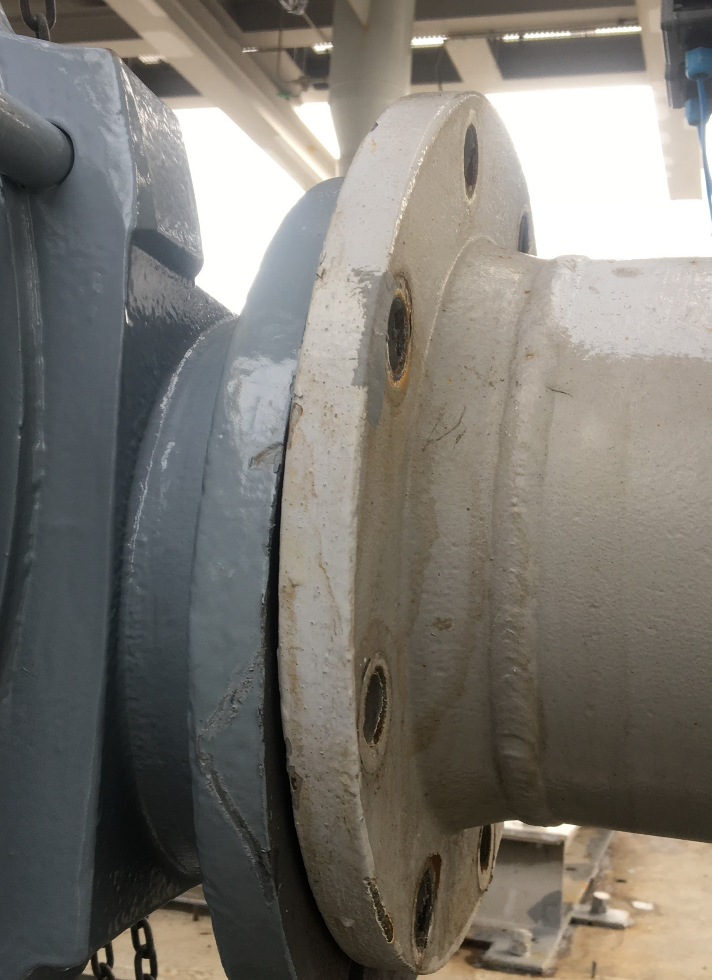
Boru Gerilimi
Statik Boru Gerilimi Oluşumu
  Hat ve flanş hizasız olduğunda,
  Boru destekleri doğru uzunlukta olmadığında,
bağlantılarda oluşan gerilim, makinenin gövdesine flanş üzerinden iletilir.
Dinamik Boru Gerilimi Oluşumu
  Proses sıvısının veya gazının sıcaklığından dolayı boru cidarları genleştiğinde,
  Proses sıvısının dinamik hareketleri, boruların konumunu değiştirdiğinde
makine gövdesinin gerilimi artar.
Notes:
Boru yükü her flanş bağlantısında vardır, belirlenen limitlerde olması yeterlidir.
Makine üreticileri bu limitleri paylaşır, paylaşmalıdır.
Açısal kaçıklık toleransı 0,5 derecedir. Sadece 1 metrede 17 cm!
Borulama yapılmadan hizalama çalışması bitmez!!!!

Slide 18
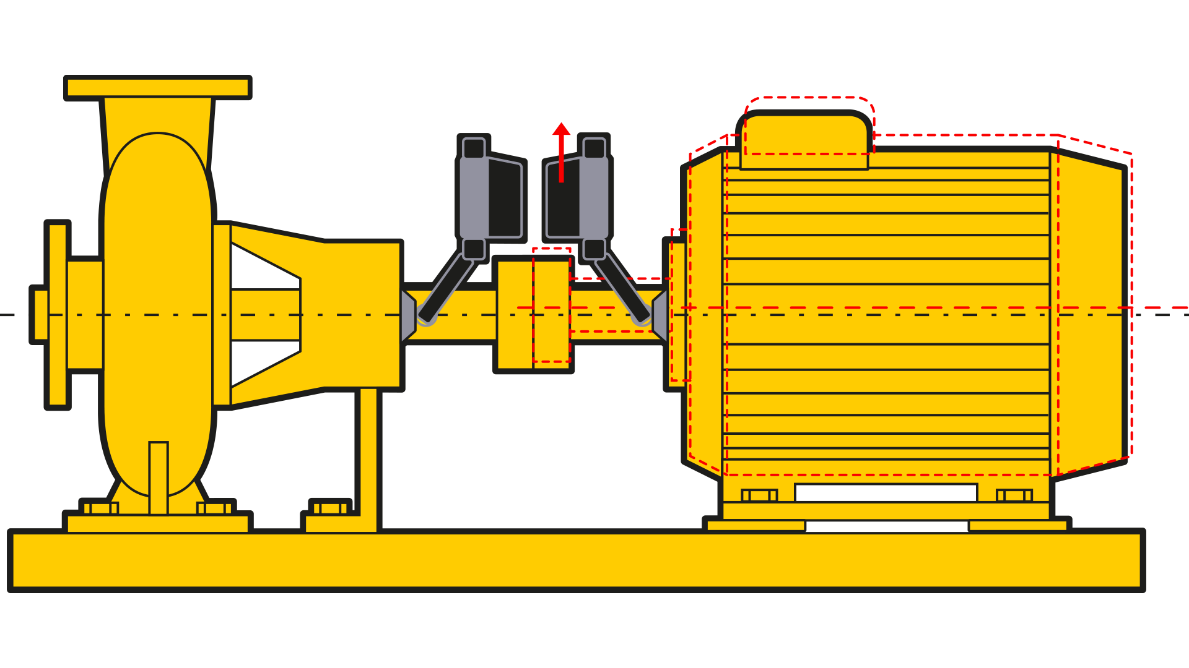
Termal Genleşme
Bir ekipman, üretildiği malzemeden dolayı sıcaklık farkından etkilendiğinde, bağlı olduğu ekipmandan farklı şekilde genleşir. Bu durumda makinelerin merkez çizgileri eşdoğrusal olmaz.
Birbirine bağlanmış iki makinenin, şaft merkez çizgilerinin aynı eksende olmaması şaft hizasızlığıdır.
Notes:
FİZİK Kuralları, sıcaklık makinenin fiziki koşullarını etkileyecektir. Genleşerek veya büzüşerek.
Çok özel uygulamalar üzerine düşünmenize gerek yok, çok uzağa gitmeyin, yalnızca sıcak su pompalarınız üzerine düşünmeniz yeterli!!!
Yatay benzer genleşir fakat dikey tek yönlü!!!

Slide 19
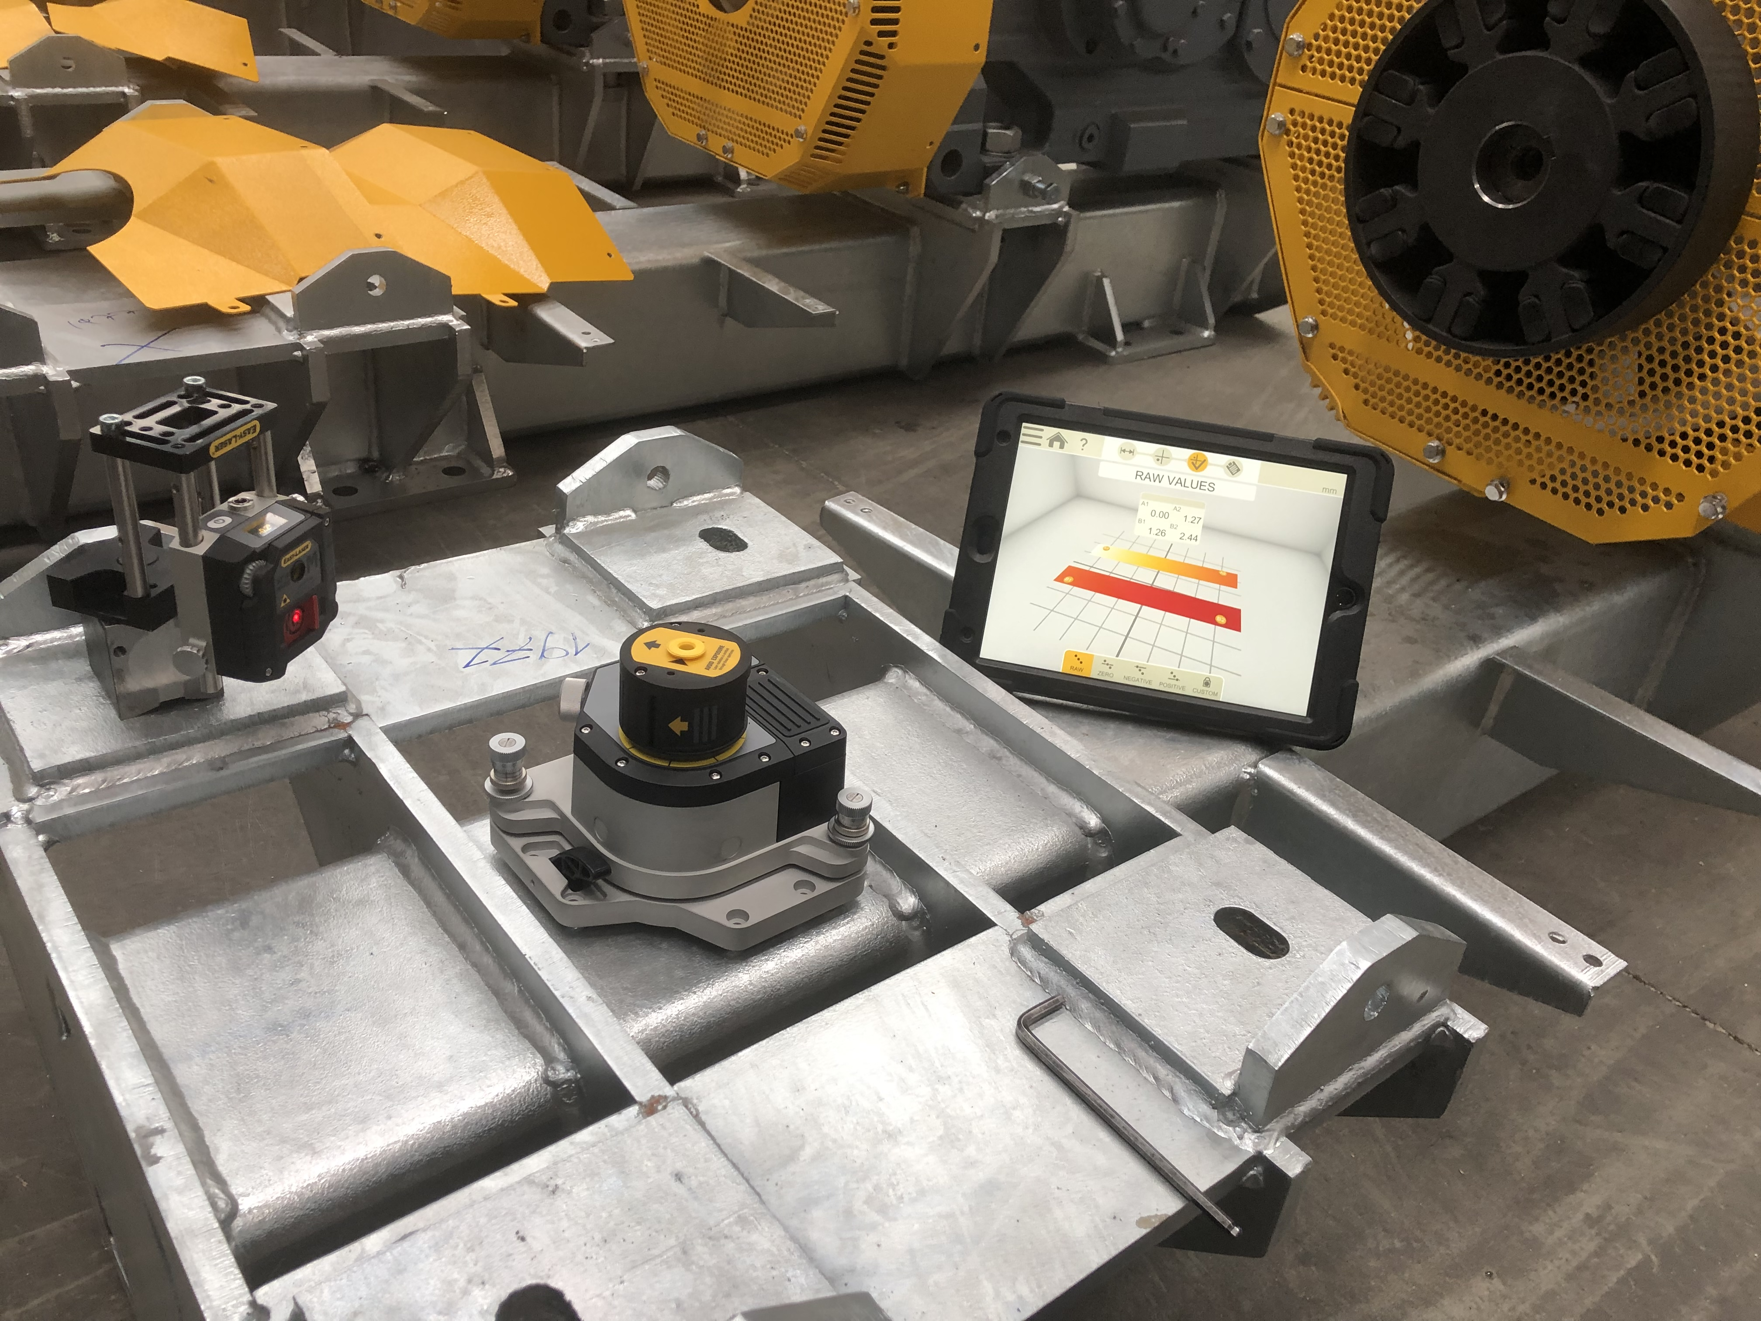
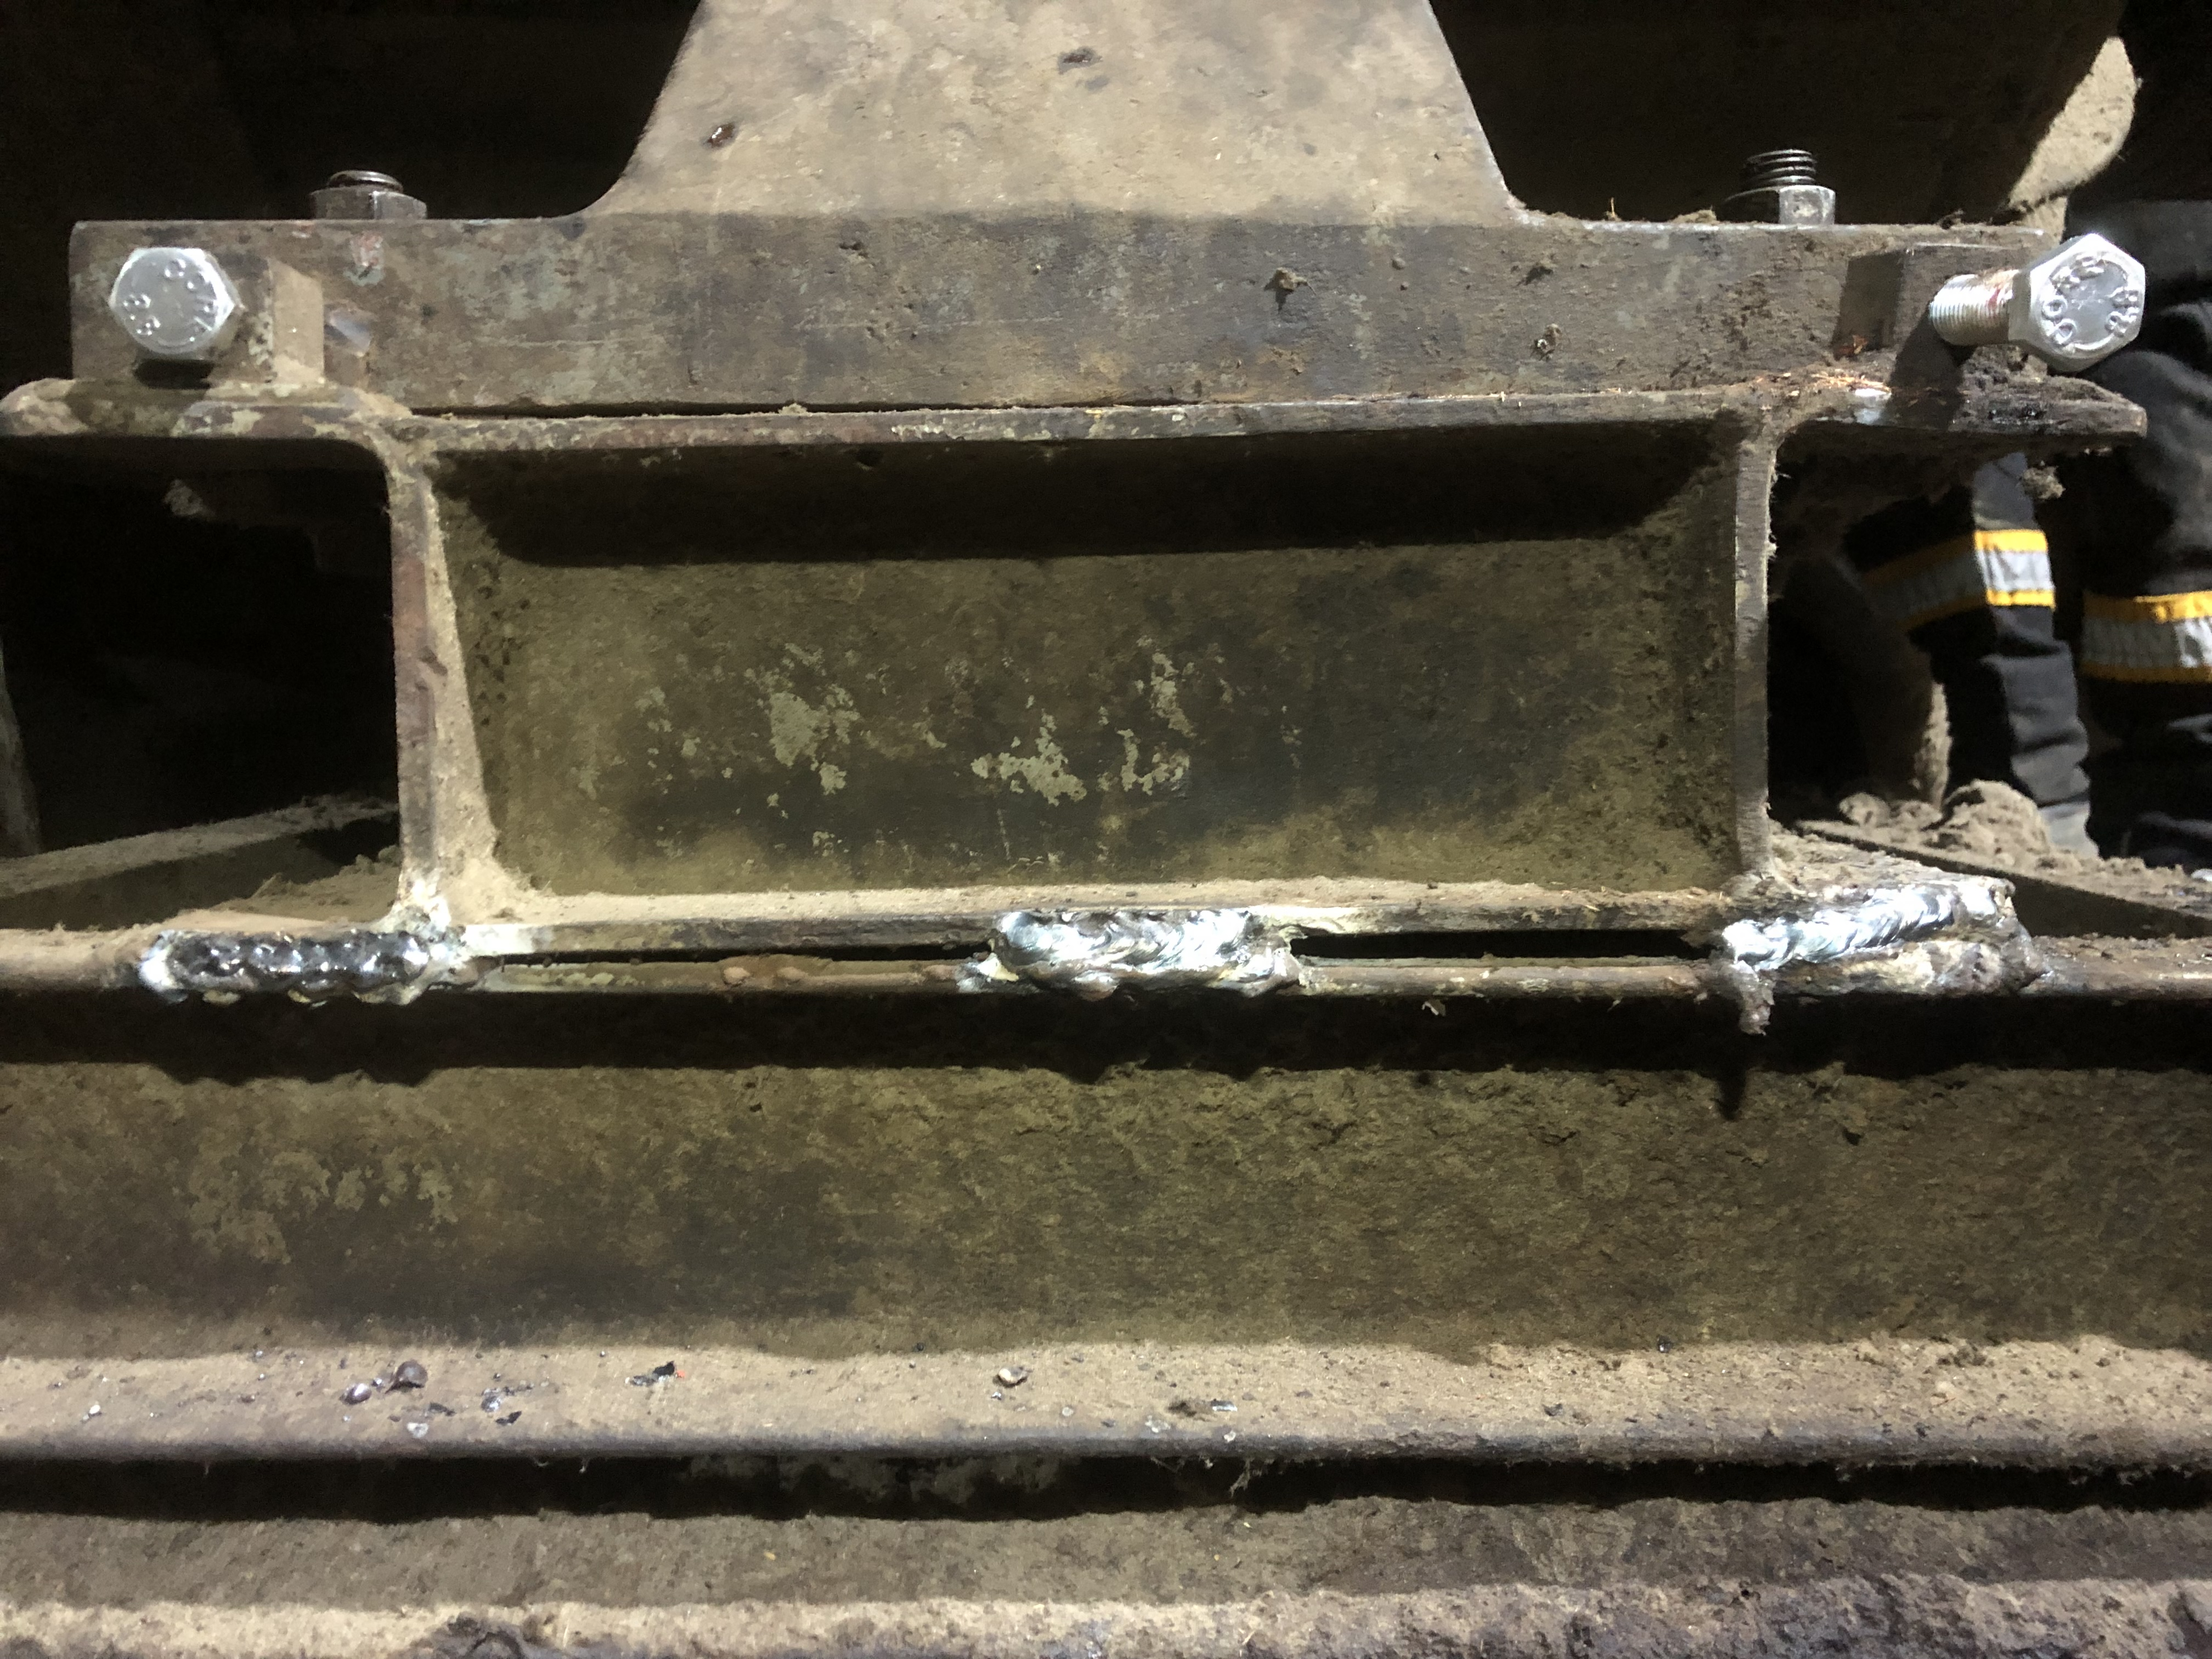
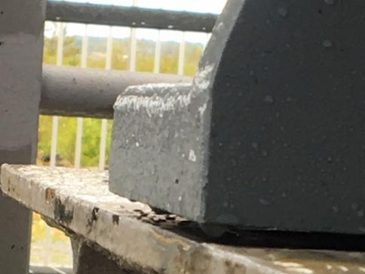
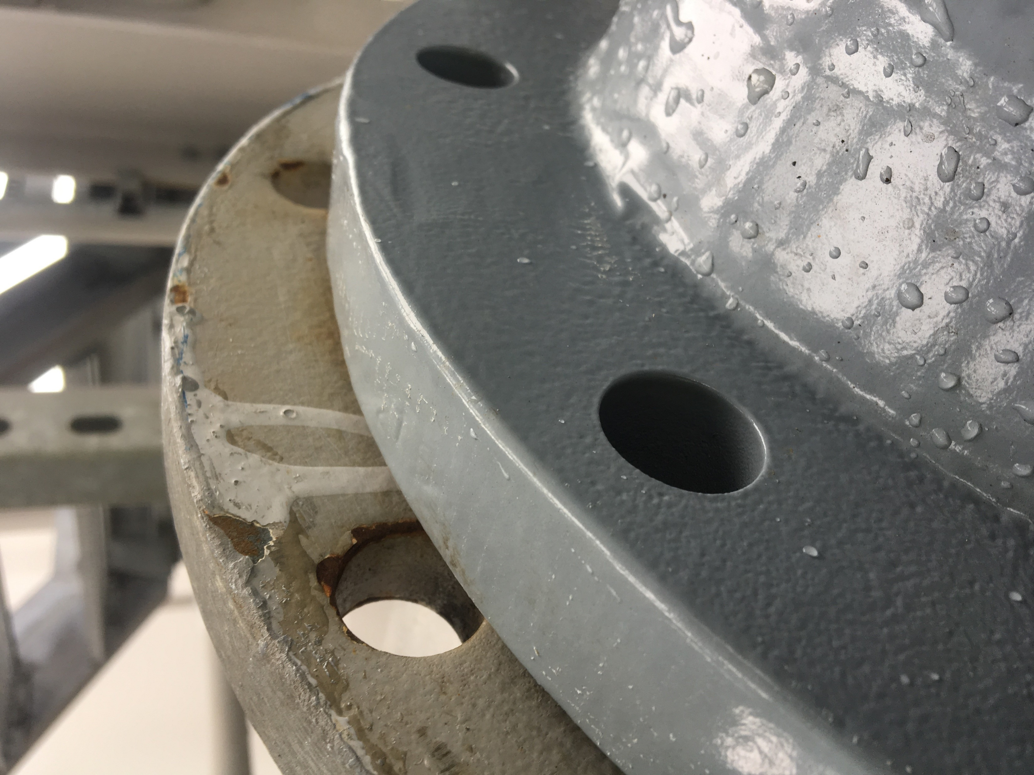
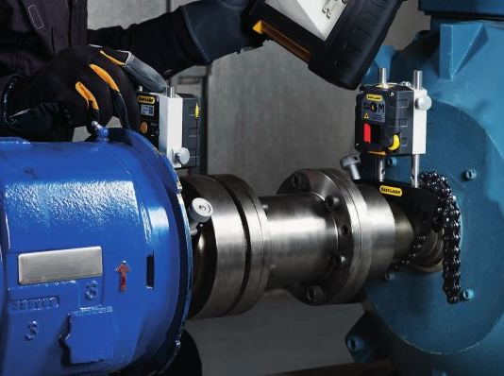
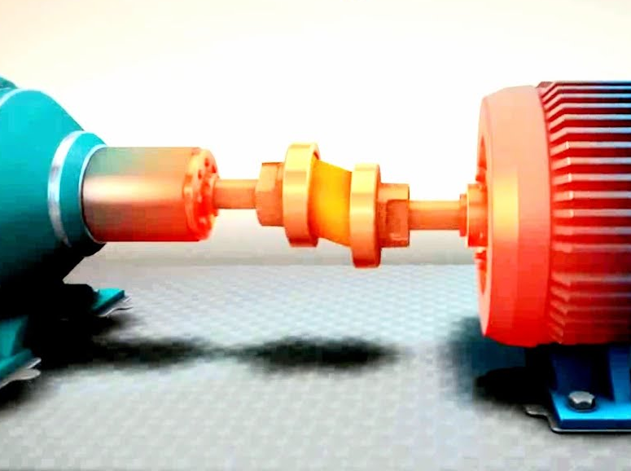
Özet
Düzlemsellik
Seviye
Topal-ayak
Hassas Şaft Hizalama
Hat/Boru Gerilimi
Termal Genleşme
Notes:
Düzlemsellik, seviye, topalayak, hassas hizalama, statik boru gerilimi bitti kurulum tamam!
Dinamik ölçümlerle; dinamik boru gerilimi ve termal genleşme ölçülür, şartların bozulmadığı garanti edilir!
Çalışmaya hazır!!!

Slide 20
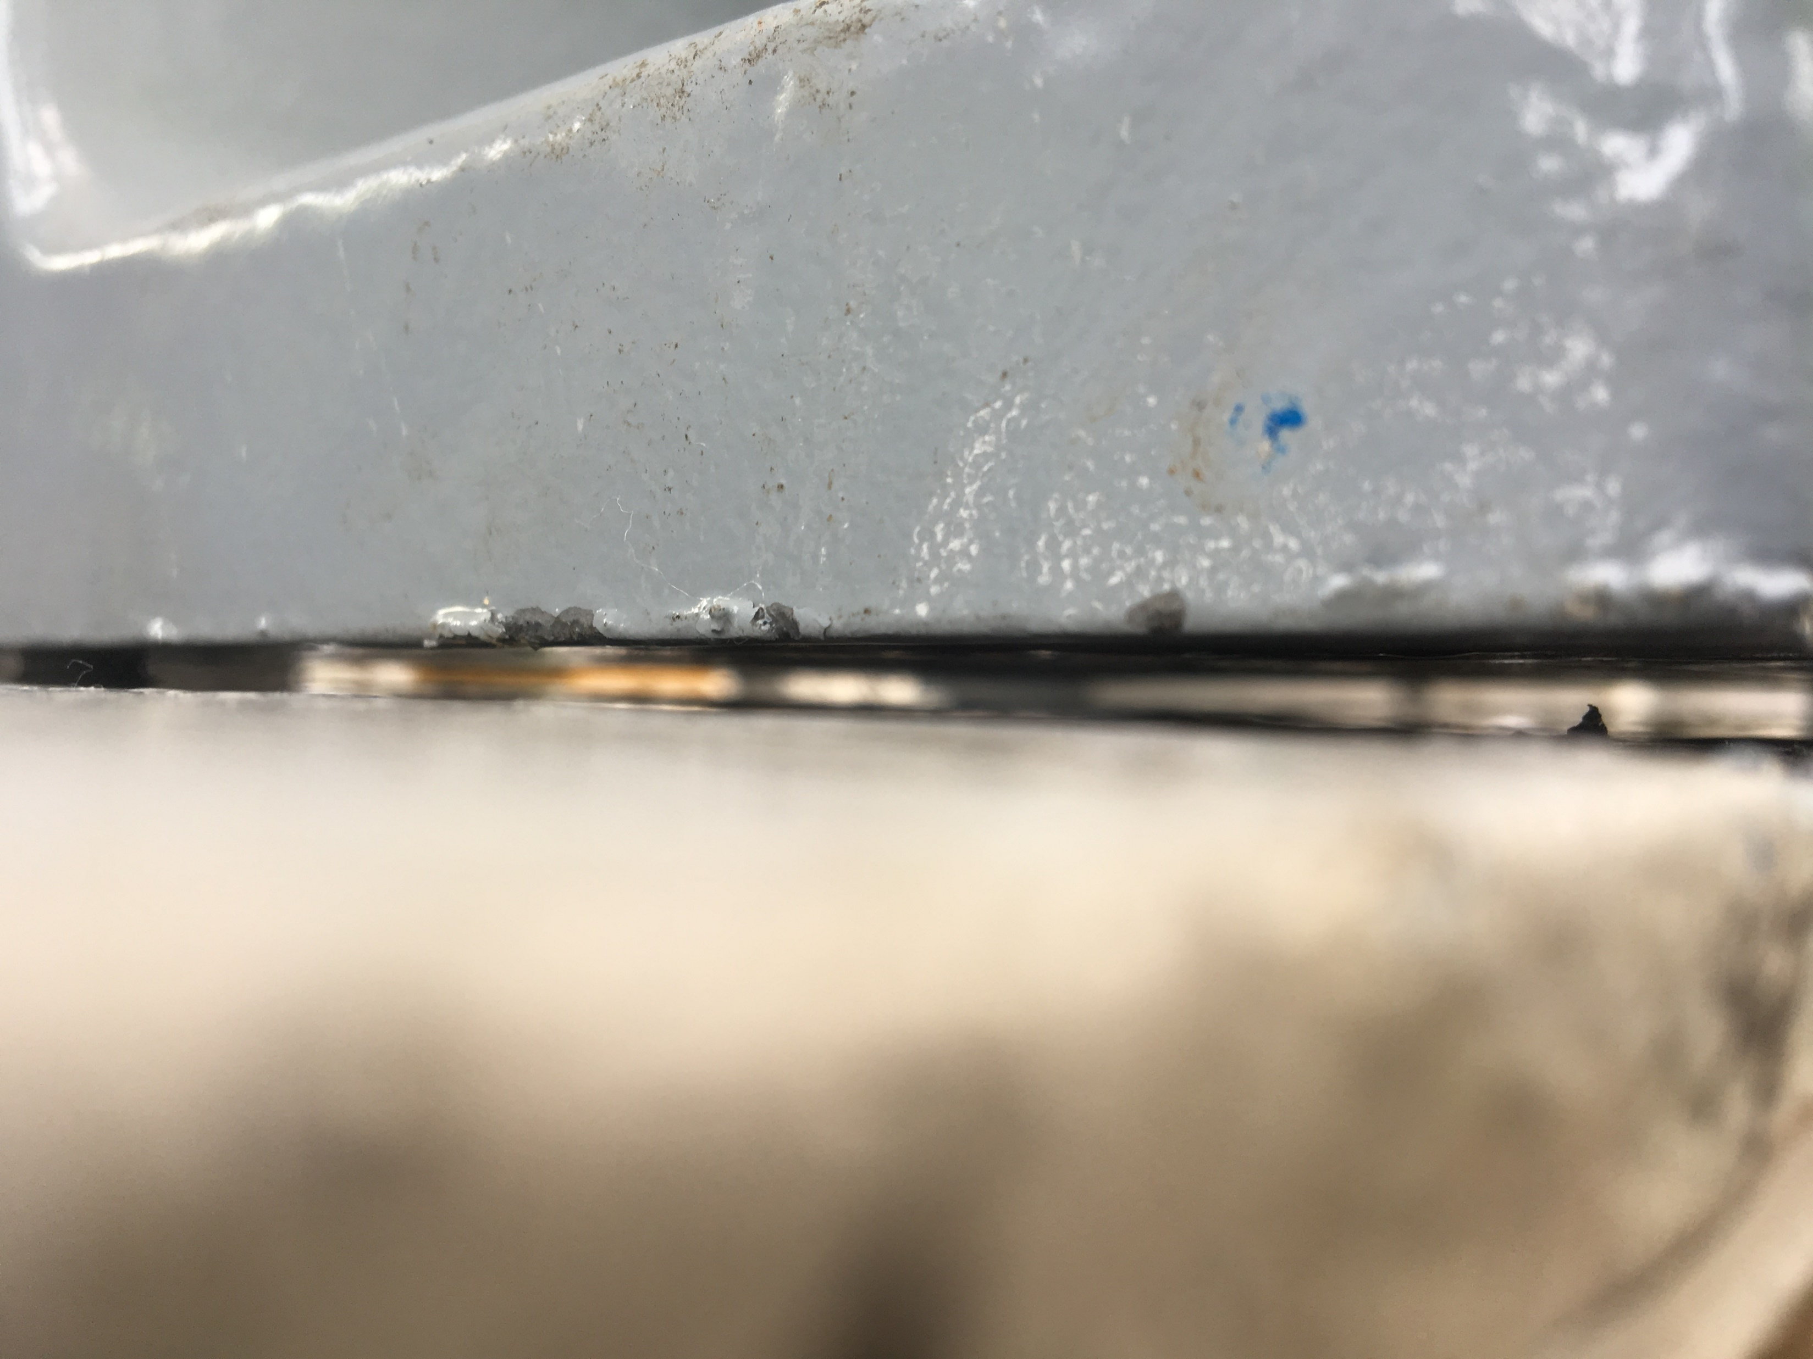
Bu Çalışmalar Yapılmazsa Ne Olur?
Makine gövde geometrisi bozulur.
Gövdeye gelen gerilim artar.
Rulmana gelen yükler değişir.
Yağ filmi bozulur.
Salmastra konumu bozulur.
Kaplin hizası bozulur.
Notes:
Tüm bu maddeler, topal ayak sorunu nedeniyle makine üzerine gelen yükler nedeniyle gerçekleşir. Makine geometrisinin bozulması sonucu yaşanan sorunlar bunlardır.
Şaft bükülür, yağlama bozulur, rulmana gelen yükler değişir, makine geometrisi bozulur…

Slide 21
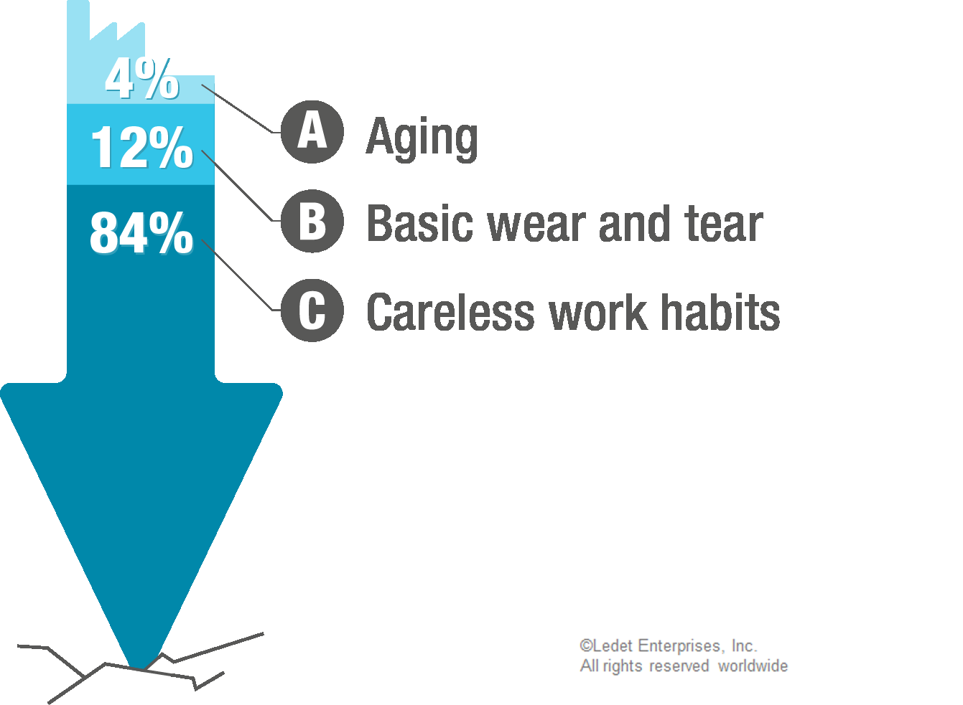
Notes:
Amerikalı araştırma şirketi Ledet Enterprises, makine arızalarının ABC’si adında bir araştırma gerçekleştirmiş.
- % 4 dizayn ömrünü tamamlayan makine/yaşlanma
- % 12 normal kullanım sonucu aşınma/yıpranma
- % 84 özensiz/dikkatsiz/umursamaz iş alışkanlıkları
Bilişim çağının geldiği noktada, tüm o bilgilere, dokümanlara, prosedürlere cep telefonunuzdan bile ulaşmak mümkünken, bu nasıl mümkün olabilir!?

Slide 22


